Slide 1
Campus Virtual UB
L’activitat TALLER

Slide 2

Per a què serveix?
El Taller permet la recollida, l’anàlisi i l’avaluació entre iguals dels treballs de l’alumnat, que pot presentar qualsevol contingut digital (fitxers), com ara documents de processadors de text o fulls de càlcul, i escriure text directament en un camp utilitzant l’editor de text.
Les contribucions s’avaluen mitjançant un formulari d’avaluació de criteris múltiples definit pel professorat. El procés d’avaluació entre iguals i el formulari d’avaluació es poden practicar amb antelació fent servir trameses d’exemple facilitades pel professorat, que van acompanyades d’una avaluació de referència.

Slide 3
Es poden avaluar una o més trameses dels companys, i cada estudiant rep dues qualificacions diferents: una de les avaluacions que obtingui la seva tramesa i una altra per l’avaluació que faci de les trameses d’altres alumnes. Les avaluacions són qualificades automàticament en funció de la resta de qualificacions. Les dues qualificacions queden registrades al llibre de qualificacions.
Els tallers es desenvolupen en cinc fases, cadascuna amb unes tasques determinades per a professorat i alumnat. El pas d’una a l’altra es pot programar fixant un seguit dates o el pot controlar directament el professorat. Les fases són les següents:
Configuració (els professors estableixen els criteris d’avaluació i altres paràmetres del taller).
Tramesa (els alumnes envien les seves respostes).
Avaluació (s’assignen els enviaments per parells i/o a professors).
Qualificació de les avaluacions (es calculen pels enviaments).
Tancament (les qualificacions s’envien al llibre de qualificacions).
Exemples d’ús:
Avaluació d’un projecte entre companys, concurs per premiar el millor treball a través de la valoració dels estudiants mateixos, avaluació d’un treball mitjançant una plantilla amb diversos elements que cal considerar, etc.

Slide 4
Com es crea?
Des de la pàgina principal del curs, cal clicar a Activa edició.
En el tema en què es vulgui afegir el taller, es clica a Afegeix una activitat o un recurs i se selecciona Taller
Es clica a Afegeix.

Slide 5
Paràmetres generals
Paràmetres de qualificació
Es configuren els paràmetres que hi ha en els apartats següents:
Paràmetres de la tramesa
Paràmetres de l’avaluació
Retroacció
Trameses d’exemple
Disponibilitat
Altres paràmetres

Slide 6
Paràmetres generals
Descripció. S’hi pot indicar de manera general en què consisteix l’activitat.
Nom.

Slide 7
Paràmetres de qualificació
Estratègia de qualificació.
Qualificació de la tramesa. És la puntuació màxima que pot obtenir l’estudiant per la qualitat del seu treball
Qualificació de la tramesa per aprovar. Determina la qualificació mínima per aprovar. El valor s’empra quan s’acaben l’activitat i el curs i queda registrat al llibre de qualificacions, en el qual les qualificacions aprovades es marquen en verd i les suspeses, en vermell.
Qualificació de la tasca d’avaluació. És la puntuació màxima que pot obtenir l’estudiant per la qualitat de les avaluacions que fa dels treballs dels seus companys.
Qualificació de la tasca d’avaluació per aprovar. Determina la qualificació mínima per aprovar. El valor s’empra quan s’acaben l’activitat i el curs i queda registrat al llibre de qualificacions, en el qual les qualificacions aprovades es marquen en verd i les suspeses, en vermell.
Xifres decimals en les qualificacions. Indica el nombre de decimals que es fan servir.

Slide 8
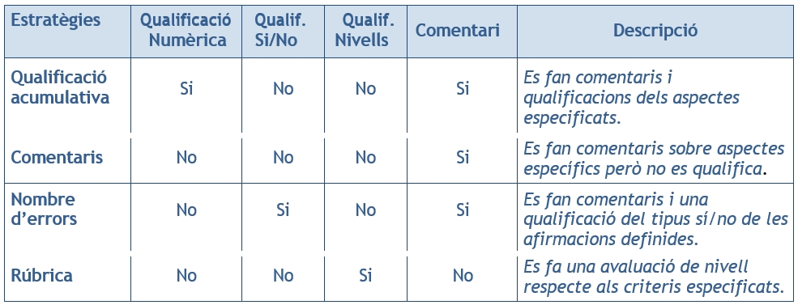

Slide 9
Paràmetres de la tramesa
Instruccions per a la tramesa. S’hi poden introduir les instruccions necessàries per dur a terme la tasca. És recomanable fer-hi constar la mida i el format dels fitxers que ha d’enviar l’estudiant
Nombre màxim d’adjuncions a la tramesa. Indica el nombre de fitxers adjunts que es poden enviar.
Tipus de fitxers permesos en la tramesa. Es pot restringir els tipus de fitxers que es poden enviar especificant-ne les extensions permeses separades per un coma; per exemple: «jpg, mp3».
Mida màxima de fitxer. És la mida màxima que pot tenir cada fitxer.
Trameses fora de termini. Defineix si es poden enviar els treballs fora de termini. Aquests treballs no es poden editar.

Slide 10
Paràmetres de l’avaluació
Instruccions per a l’avaluació. S’hi poden escriure les indicacions i recomanacions necessàries per avaluar els treballs d’altres estudiants.
Usa l’autoavaluació. Indica si cada estudiant ha d’avaluar també el seu propi treball.

Slide 11
Retroacció
Mode de retroalimentació global. Afegeix un camp de text a la part inferior del formulari d’avaluació. La realimentació pot ser opcional o obligatòria.
Nombre màxim d’adjuncions en la retroalimentació global. Indica el nombre màxim de fitxers adjunts amb els quals es pot respondre a l’estudiant.
Tipus de fitxers permesos en la retroacció. Es pot restringir els tipus de fitxers que es poden enviar a l’estudiant especificant-ne les extensions permeses separades per un coma; per exemple: «jpg, mp3». Si es deixa en blanc, es permeten tot tipus de fitxers.
Mida màxima en total dels adjunts de retroalimentació. És la mida màxima permesa del conjunt de fitxers adjunts.
Conclusió. És el text que es mostra als participants al final de l’activitat.

Slide 12
Disponibilitat
Usa exemples. Defineix si el professorat fa alguna tramesa de resposta a la tasca que serveix d’exemple amb la qual l’estudiant pot practicar l’avaluació.
Mode d’avaluació dels exemples. En el cas d’haver activat la casella Usa exemples, aquí es pot seleccionar una de tres opcions: si la seva avaluació és voluntària, si s’ha de fer abans d’enviar la tasca, o si es pot fer l’avaluació després de la pròpia tramesa però abans d’avaluar altres companys.

Slide 13
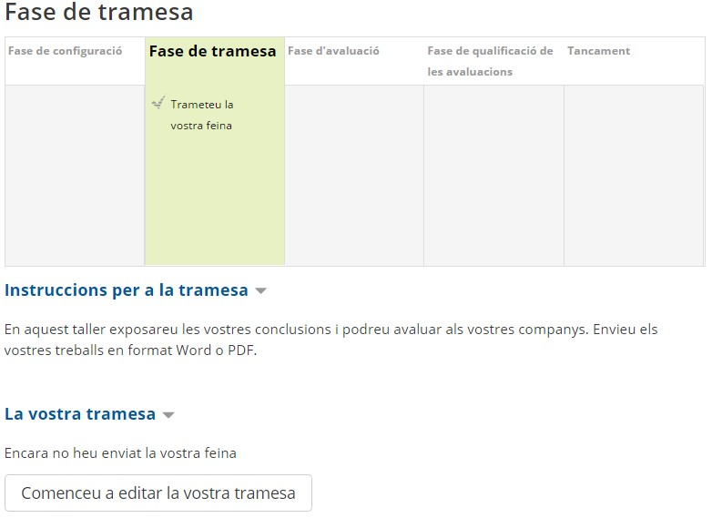
Com funciona?
La primera activitat de l’estudiant en un taller és enviar el treball proposat pel professorat, seguint les instruccions de tramesa facilitades. La tramesa està composta per un títol, un text i els fitxers adjunts que permeti la configuració. L’estudiant pot modificar el treball sempre que el taller es trobi dins la fase de tramesa.
Fase de tramesa, en què l’estudiant ha de fer la tramesa
clicant a Comenceu a editar la vostra tramesa.

Slide 14
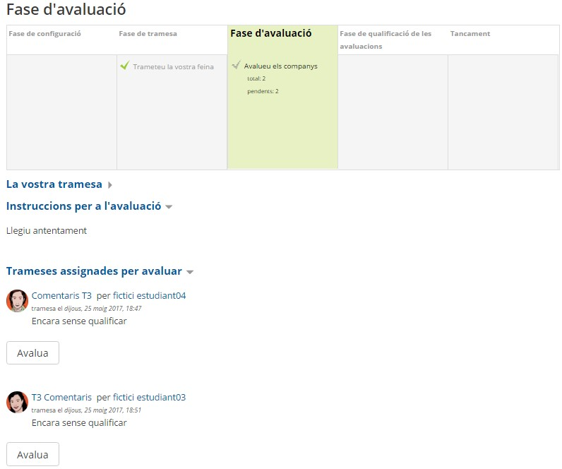
Quan el taller entra en fase d’avaluació, a l’estudiant se li presenten els treballs que té assignats per avaluar. Llevat que es canviïn els permisos, l’avaluació es fa totalment a cegues, en el sentit que no es coneix l’autor de la tramesa. Aquí cada estudiant observa com han resolt el mateix problema altres companys, la qual cosa li permet enriquir els seus punts de vista i les seves possibilitats d’aprenentatge. A més, ha d’avaluar amb objectivitat i emetre una qualificació justificada.
Avaluació de trameses per part de l’estudiant (dues, en aquest exemple)

Slide 15
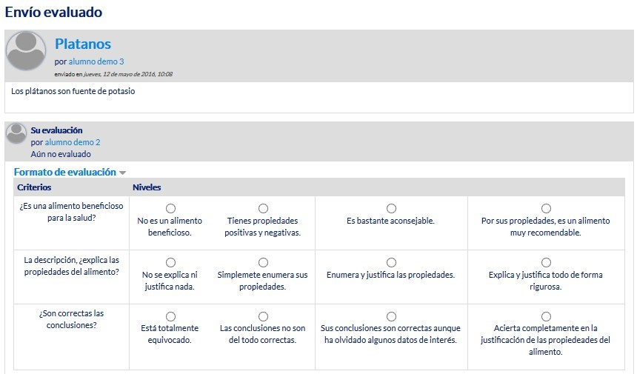
Després de clicar al botó Avalua es mostra la plantilla d’avaluació definida pel professor per avaluar els treballs. La plantilla varia en funció de l’estratègia de qualificació configurada.
Plantilla d’avaluació

Slide 16
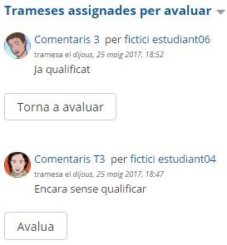
Quan el taller es troba en la fase d’avaluació, l’estudiant pot modificar les avaluacions que hagi fet.
Passada aquesta fase, es calculen les dues qualificacions finals de l’estudiant, pel seu treball i per les seves avaluacions, i es poden consultar a la secció corresponent.
Avaluació de trameses per part de l’estudiant.

Slide 17
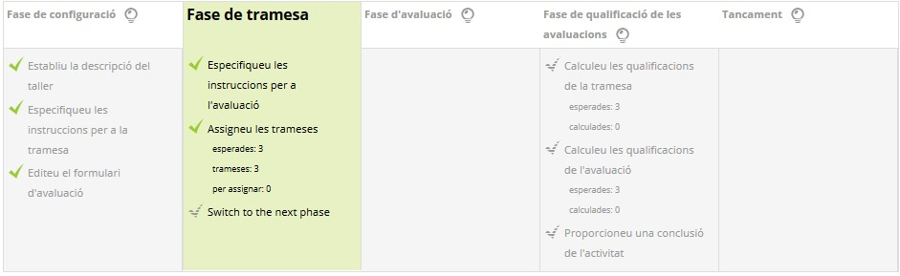
Seguiment de l’activitat
El professorat ha de fer tasques diferents en funció de la fase de desenvolupament en què es trobi el taller. La taula de planificació informa de la fase actual i de les accions que cal dur a terme, a més de donar avisos sobre el desenvolupament. Clicant a una tasca s’accedeix al lloc on es fa.
Taula de planificació del taller

Slide 18
El pas d’una fase a una altra pot controlar-se mitjançant una programació de dates (en la configuració) o mitjançant una acció del professor clicant a la icona de cada fase.
Configuració
Fase 2
Avaluació
Fase 3
Qualificació de les avaluacions
Tramesa
Fase 1
Fase 4
Tancament
Fase 5

Slide 19
Fase 1
En aquesta fase s’acaba de configurar el taller abans de posar-lo en marxa. Les tasques que comprèn són:
Definir la introducció al taller en cas que no s’hagi fet en el pas anterior, durant la creació del taller.
Definir les instruccions per a la tramesa en cas que no s’hagi fet en el pas anterior, durant la creació del taller.
Editar el formulari d’avaluació. El formulari depèn de l’estratègia de qualificació triada; per exemple, en la qualificació acumulativa, el formulari conté un o més aspectes, cadascun amb una descripció, una escala de qualificació i un pes específic en la qualificació total.
Fer trameses d’exemple. Si en crear el taller s’ha activat l’opció Usa exemples, ara és el moment de fer una o més trameses, de la mateixa manera en què ho fa un estudiant. Després cal avaluar-les.
Configuració

Slide 20
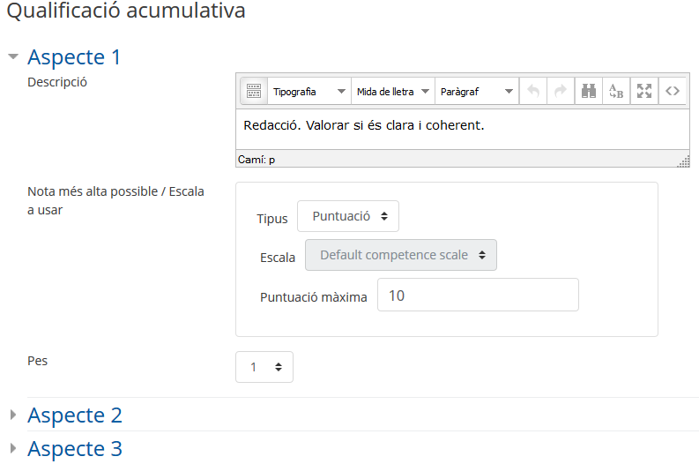
Tipus de qualificació acumulativa

Slide 21
Fase 2
És la fase de tramesa de respostes que fa l’alumnat. El professorat ha de seguir els passos següents:
Assignar les trameses que cal avaluar. L’assignació pot ser aleatòria o manual. En l’assignació aleatòria, el Moodle mateix s’encarrega d’adjudicar-les. El criteri pot ser el nombre de treballs que ha d’avaluar cada estudiant o el nombre d’alumnes que han d’avaluar cada treball. A més, hi ha diverses opcions:
  Si està configurat el mode de grups, es pot impedir que es facin revisions entre iguals dins d’un mateix grup. Si s’escull Sense grups com a mode de grups, aquesta opció no apareix.
Tramesa

Slide 22
  Es poden esborrar les assignacions actuals, amb la qual cosa s’esborren totes les assignacions d’avaluació que hi ha configurades en aquest moment.
  Es pot activar la casella Els participants poden avaluar sense haver enviat res.
  Es poden afegir autoavaluacions a fi que els alumnes revisin o autoavaluïn el seu propi treball.

Slide 23
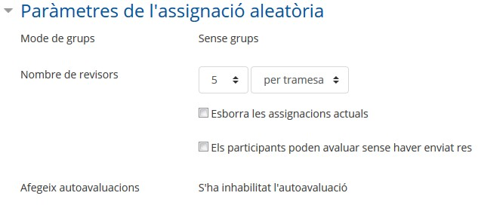
Paràmetres de l’assignació aleatòria
Des de la pestanya Assignació programada l’assignació aleatòria es pot programar perquè es faci automàticament en acabar la fase de tramesa. Després d’activar-la, s’han d’omplir les opcions esmentades. En l’assignació manual, el professorat decideix quins treballs avalua cada estudiant. De cada participant es pot veure qui revisa la seva feina i quins treballs revisa ell.

Slide 24
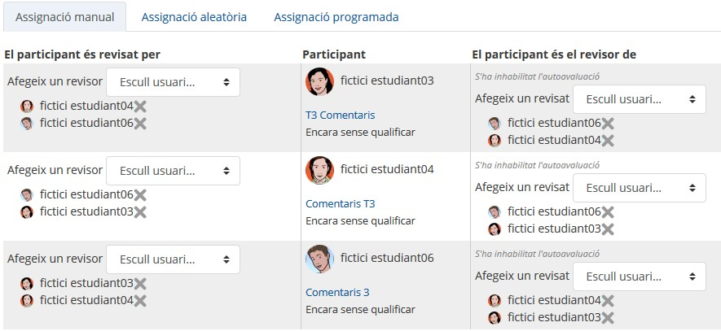
Assignació manual de revisions
  És possible fer una assignació aleatòria i modificar-la més endavant des de l’assignació manual.
Especificar les instruccions per a l’avaluació en cas que no s’hagi fet en el pas anterior, durant la creació del taller.

Slide 25
Fase 3
El professorat pot qualificar les trameses dels estudiants, però no és obligatori. Després d’avaluar un treball, el professorat defineix el pes que té la seva qualificació a l’hora d’establir la qualificació de referència que serveix per qualificar les avaluacions de l’alumnat referents a aquest treball. En aquesta fase es mostra una taula amb les qualificacions que rep cada treball.
Avaluació

Slide 26
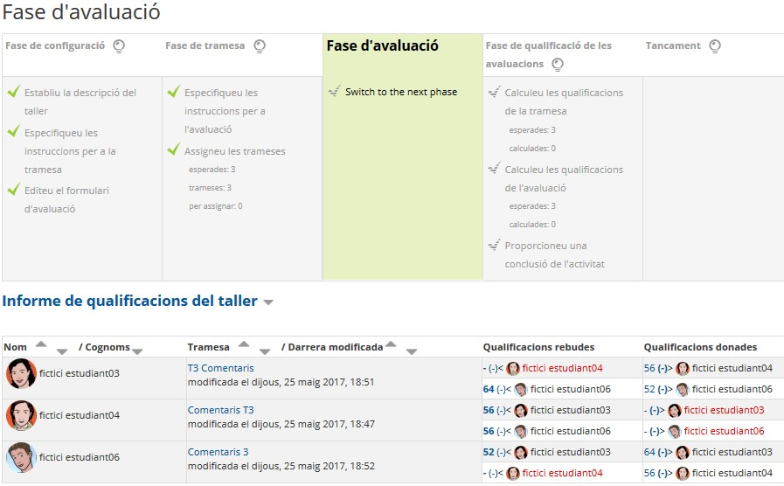
Informe de qualificacions d’avaluacions rebudes i donades
Clicant en una qualificació s’accedeix a la qualificació que s’ha atorgat a cada aspecte.

Slide 27
Fase 4
En aquesta fase el Moodle calcula de manera automàtica la qualificació de les trameses i la qualificació de les avaluacions. Perquè ho faci, cal anar a Paràmetres de la puntuació d’avaluacions, seleccionar un valor a Comparació d’avaluacions i clicar a Torna a calcular les qualificacions.
Les dues qualificacions es calculen de la manera següent:
Qualificació de la tramesa. És la mitjana de les qualificacions rebudes per la tramesa, inclosa la qualificació atorgada pel professor amb la ponderació que ell defineix. Si el professorat no avalua les trameses, la qualificació es calcula només amb la qualificació de l’alumnat.
Qualificació de les avaluacions

Slide 28
  Qualificació de la tasca d’avaluació. És la mitjana de les qualificacions rebudes per les avaluacions que s’han fet a altres estudiants.
  Cada qualificació es calcula en funció de la diferència existent entre la qualificació atorgada per l’estudiant i la qualificació de la tramesa. Si el paràmetre Comparació d’avaluacions és Molt estricta, la qualificació de l’estudiant ha d’assemblar-se molt a la qualificació de la tramesa perquè la seva avaluació rebi una qualificació alta.
  Si és Molt laxa, les qualificacions que es diferencien molt de la qualificació de la tramesa no tenen gaire penalització.

Slide 29
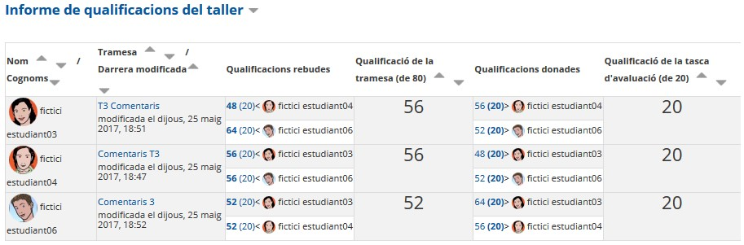
Un cop fets els càlculs, el professorat, si no està d’acord amb alguna qualificació automàtica, pot modificar la qualificació d’una avaluació accedint a la taula següent.
Taula completa de qualificacions

Slide 30
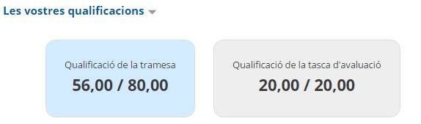
L’estudiant, per la seva banda, veu la taula següent:
Qualificacions de l’estudiant

Slide 31
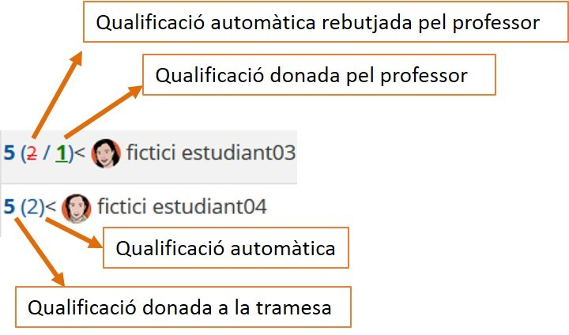
Significat de cada número en l’informe de qualificacions
A més, sota l’informe de qualificacions, a Eines del taller, el professorat té dos botons:
Esborra totes les qualificacions agregades, per esborrar les qualificacions de les avaluacions.
Esborra les avaluacions, per esborrar les qualificacions de les trameses.

Slide 32
Quan s’arriba a aquesta fase l’alumnat pot consultar les seves qualificacions.
Les dues qualificacions es mostren de manera separada a la taula de qualificacions del curs i finalitza el taller.
Fase 5
Tancament

Slide 33
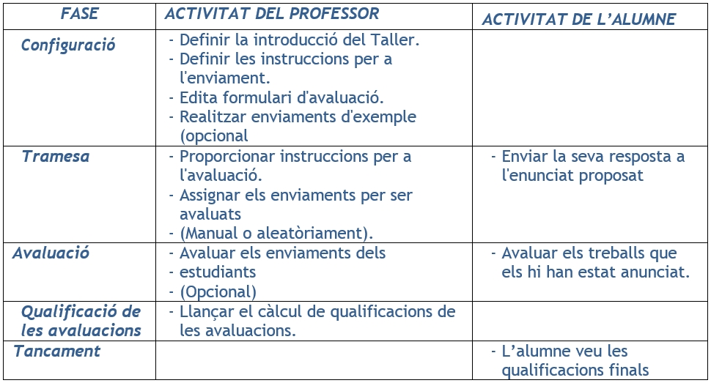
El quadre següent resumeix les tasques que ha de fer el professorat i les que ha de fer l’alumnat al llarg del taller:

